Slide 1
A/B-тест геймификации
Автор
Дата отчёта
Период теста
Сергей Чеботарев
1 октября 2026
04.05.2026 — 24.05.2026 (20 дней)

Slide 2
Проблема и гипотеза
Контекст
Гипотеза
Фича: геймификация
Задача: повысить retention пользователей платформы за счёт внедрения игровых механик.
Добавление игровых элементов увеличит возвращаемость пользователей на горизонте 7 дней и более.
Первичные метрики: Retention 7 и Retention 14. Вторичная метрика: Completion Rate.

Slide 3
Дизайн теста
2997
2995
Группа A
Группа B
Контроль — без геймификации
Тест — с геймификацией
20
α=0.05
Дней
Уровень значимости
Период: 04.05 — 24.05.2026
Двусторонний критерий
Метрики: Completion Rate, Retention 7, Retention 14 (primary). Группы разделены случайным образом.

Slide 4


Данные и очистка
Исходные объёмы
Что было удалено
Таблица | Строк
users_groups | 6 008
events | 179 330
8 user_id
Присутствовали в обеих группах — сбой рандомизации
2 дубля событий
После очистки
Полные дубликаты строк — баг логирования
Таблица | Строк
users_groups | 5 992
events | 179 111
35 пользователей
Исключены из расчёта Retention 14 — неполное окно наблюдения

Slide 5

Проверка баланса групп
Перед анализом результатов проведена проверка корректности рандомизации по трём критериям.
Критерий | p-value | Статус | Комментарий
SRM (размер групп) | 0.979 | Норма | Группы сбалансированы по размеру
Grade (уровень) | 0.226 | Норма | Распределение по уровню одинаково
Стаж на платформе | 0.0153 | Перекос | Статистически значимый дисбаланс
Перекос по стажу зафиксирован, однако проверка в подгруппах показала, что эффект геймификации сохраняется во всех трёх бакетах — результаты валидны.

Slide 6
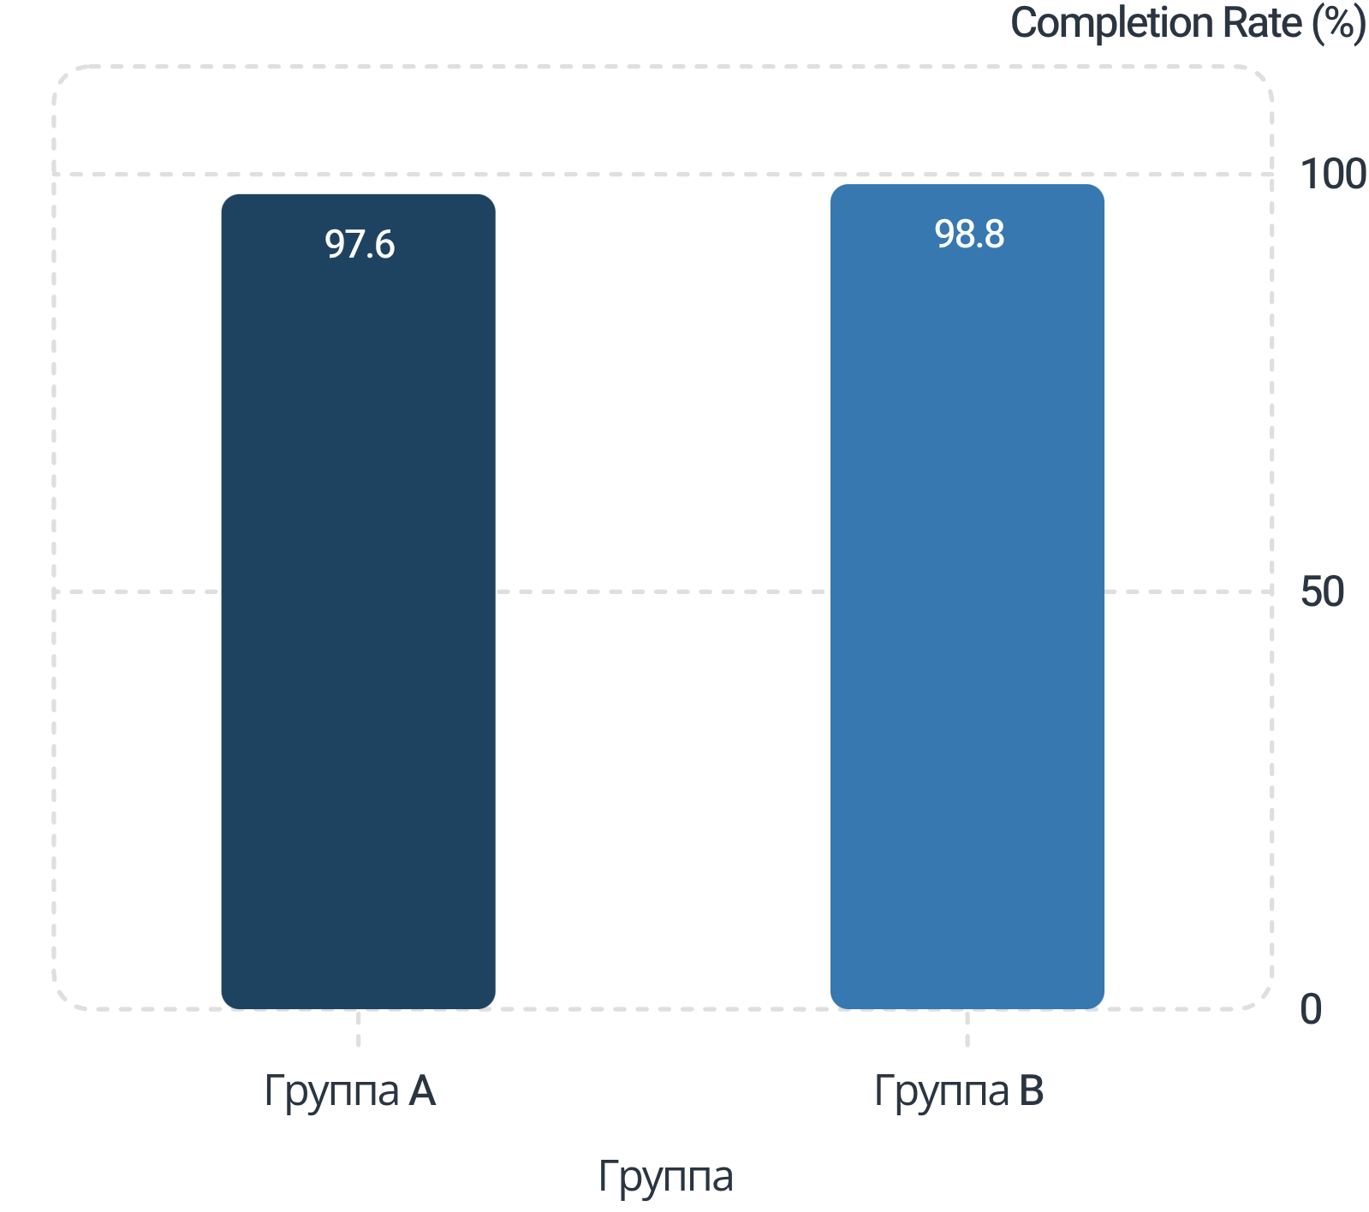
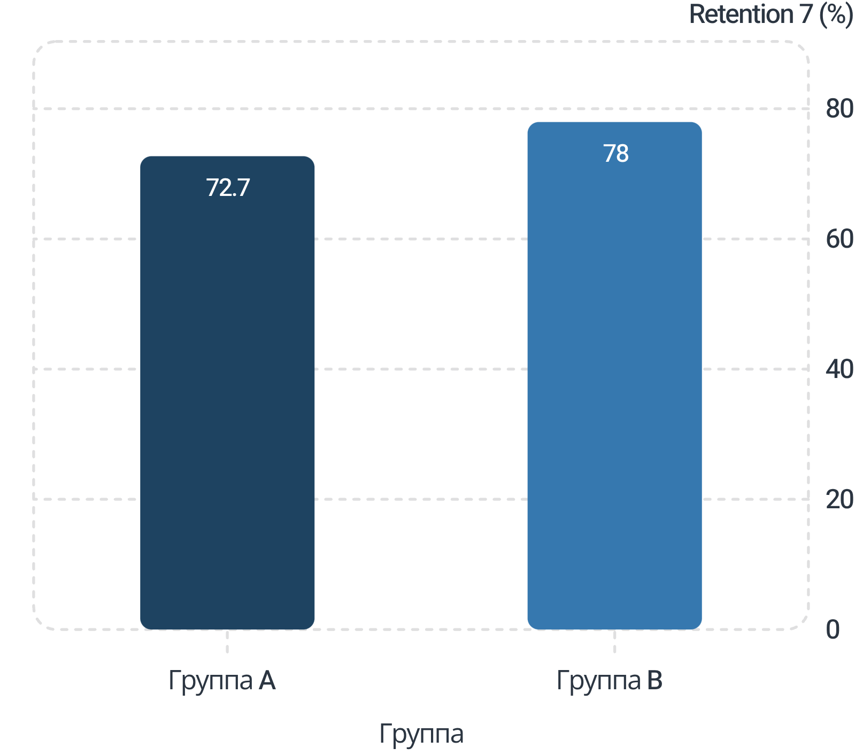
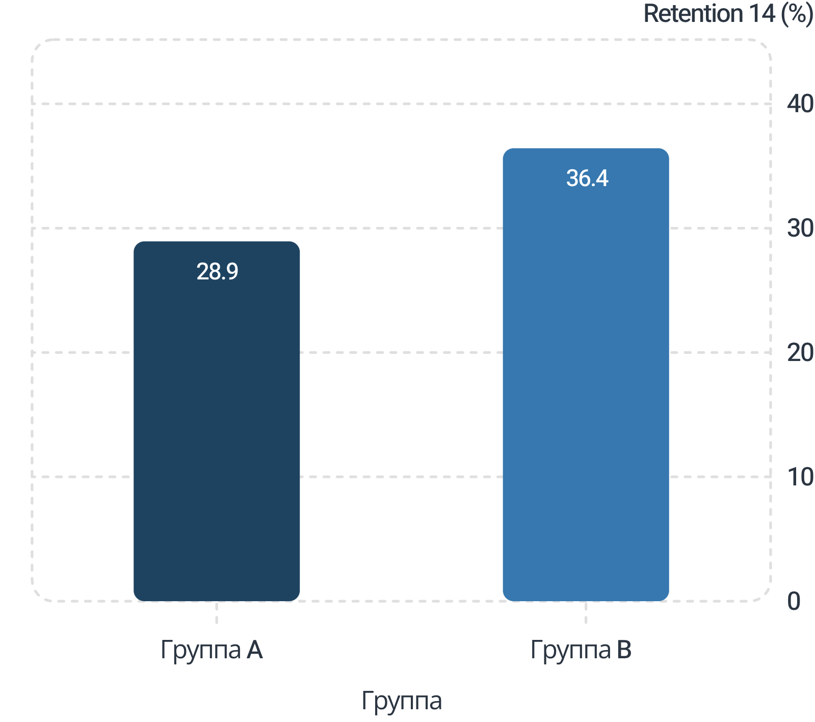
Результаты по метрикам
Метрика | Группа A | Группа B | Δ, п.п. | 95% CI | p-value
Completion Rate | 97.63% | 98.83% | +1.20 | [+0.53; +1.87] | 4.2e-04
Retention 7 | 72.71% | 77.96% | +5.26 | [+3.08; +7.44] | 2.4e-06
Retention 14 | 28.94% | 36.43% | +7.50 | [+5.12; +9.87] | 6.9e-10
Completion Rate
Retention 7
Retention 14
Все три метрики показали статистически значимый рост в группе B (p < 0.05).

Slide 7
Минимальный обнаруживаемый эффект (MDE)
Метрика | MDE | Фактический эффект | Статус
Completion Rate | 1.1 п.п. | +1.2 п.п. | На грани
Retention 7 | 3.2 п.п. | +5.3 п.п. | С запасом
Retention 14 | 3.3 п.п. | +7.5 п.п. | С запасом
Completion Rate находится на грани MDE, Retention 7 и Retention 14 обнаружены с достаточным запасом.

Slide 8
Анализ воронки
Шаг | Группа A | Группа B
Логин | 2997 | 2995
Начали ДЗ | 2997 | 2995
Завершили ДЗ | 2926 | 2960
Login → Started, % | 100% | 100%
Started → Completed, % | 97.63% | 98.83%
Все пользователи прошли первые два шага, разница только на третьем (+1.2 п.п.). Фича не удерживает на входе, а стимулирует доводить начатое до конца.

Slide 9
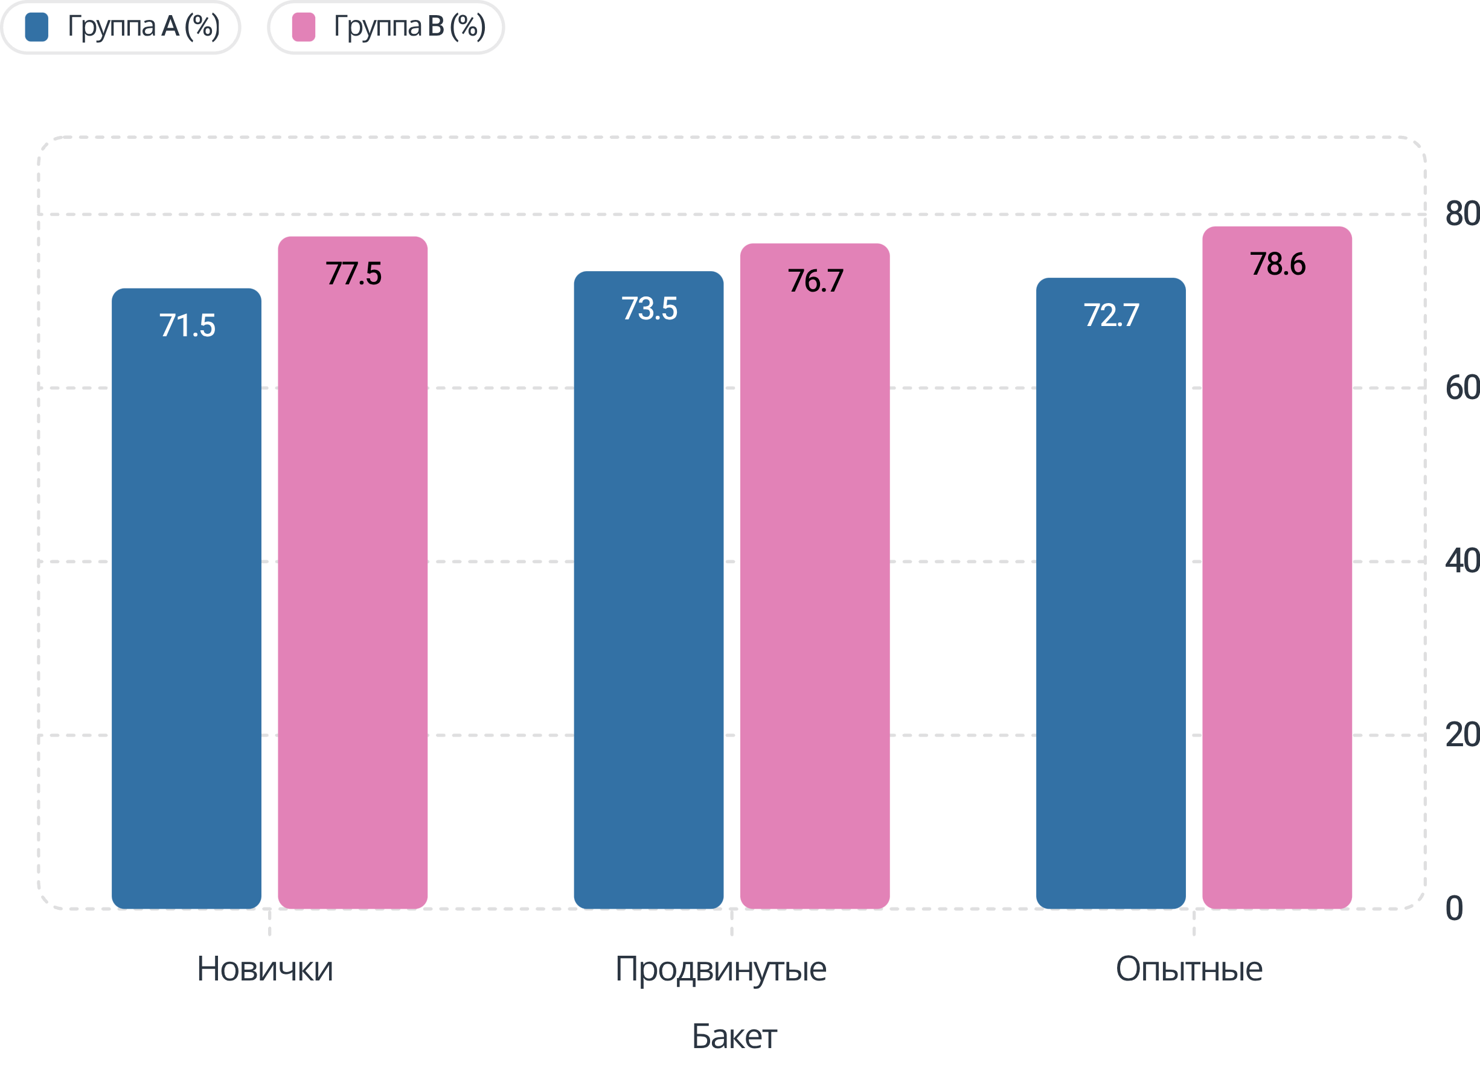
Устойчивость эффекта
Retention 7 по бакетам стажа — положительный эффект геймификации сохраняется во всех трёх подгруппах.
Бакет стажа | Ret7 A | Ret7 B | Δ, п.п.
Новички (<90 дней) | 71.49% | 77.46% | +5.97
Продвинутые (90–180) | 73.46% | 76.66% | +3.20
Опытные (>180 дней) | 72.70% | 78.62% | +5.93
Перекос по стажу не объясняет разницу — результат валиден.
Retention 7 по бакетам стажа

Slide 10
Эффект по классам
Класс | Ret14 A | Ret14 B | Δ, п.п. | p-value
5-7 | 28.42% | 44.49% | +16.07 | 1.7e-17
8-9 | 29.30% | 34.73% | +5.43 | 0.017
10-11 | 29.36% | 25.64% | −3.72 | 0.089
Эффект неоднородный по классам: сильный в младших (5-7), умеренный в средних (8-9), отсутствует в старших (10-11).
Важно: это exploratory-анализ, p-values не скорректированы на множественное тестирование.

Slide 11

Интерпретация результатов
Completion Rate близко к потолку (~98%)
Эффект нарастает с горизонтом наблюдения
Потенциальный рост LTV
Устойчивое повышение возвращаемости предполагает рост LTV. Прямая проверка требует отдельного исследования с монетизационными метриками.
Метрика слабо различает группы при значениях, близких к 100%. Информативнее использовать Retention как основной индикатор эффекта.
+1.2 п.п. (Completion Rate) → +5.3 п.п. (Retention 7) → +7.5 п.п. (Retention 14). Геймификация удерживает пользователей тем сильнее, чем дольше горизонт.

Slide 12
Рекомендация
Решение
Ограничения, которые необходимо учитывать
Раскатить фичу геймификации на 100% пользователей. Старшие классы (10-11) требуют отдельного мониторинга: эффект там не подтверждён.
Все три метрики показали статистически значимый рост. Эффект устойчив в каждой подгруппе по стажу.
Горизонт теста — 20 дней
Смежные метрики не измерялись
Долгосрочный эффект (Retention 30/60) не проверен в рамках данного эксперимента.
Время в приложении, нагрузка на инфраструктуру и монетизационные показатели остались за рамками теста.

Slide 13

Следующие шаги
До раскатки
1
Зафиксировать Retention 30/60 текущих когорт периода эксперимента — базовая линия для будущего сравнения.
2
Раскатка на 100%
Перевести всех пользователей на версию с геймификацией. Контрольной группы после раскатки не будет.
Мониторинг (1–2 мес.)
3
Запросы к БД раз в 1–2 месяца: Retention 30/60 у новых когорт. Сравнение с базовой линией периода эксперимента.
4
Цель
Своевременно обнаружить выгорание эффекта и принять решение о корректировке механик геймификации.
Отсутствие контрольной группы после раскатки делает сравнение с историческими когортами единственным инструментом мониторинга — важно зафиксировать базовую линию до начала раскатки.

